Slide 1
المحافظة على الحيوانات والعناية بها

Slide 2
مخرجات التعلم
يتوقع من التلميذ في نهاية الدرس أن:
يذكر فوائد بعض الحيوانات.
يعتني بتربية الحيوانات.

Slide 3
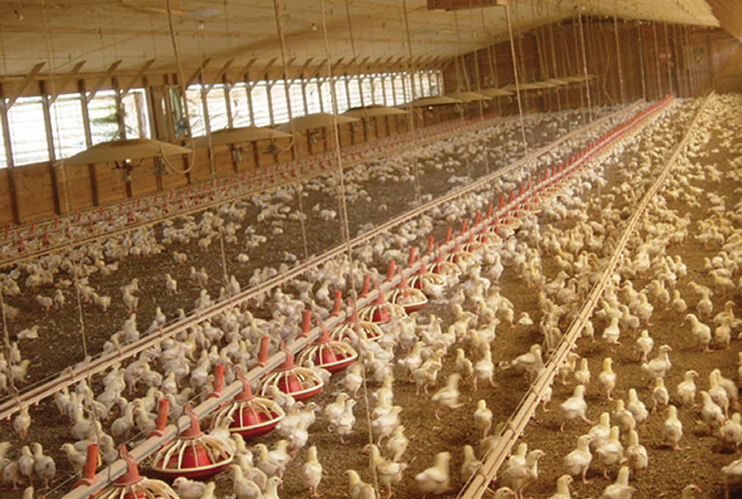
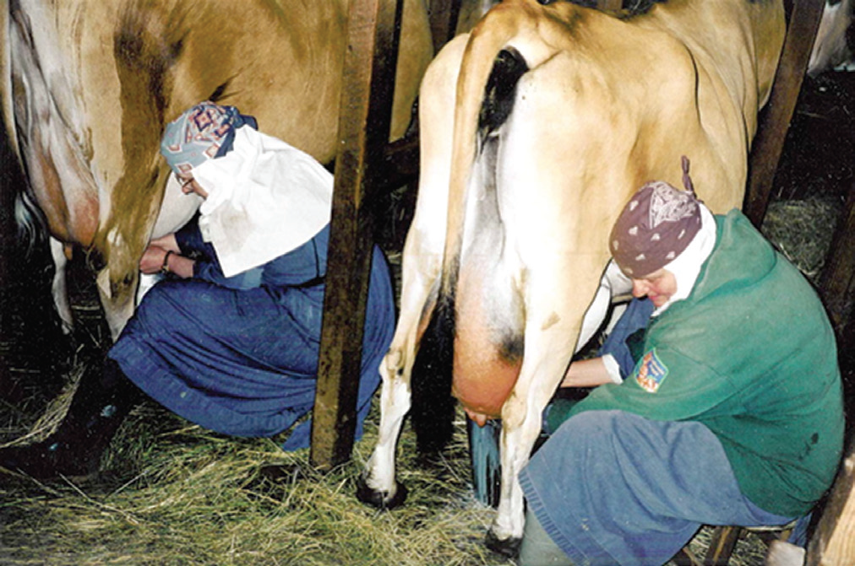
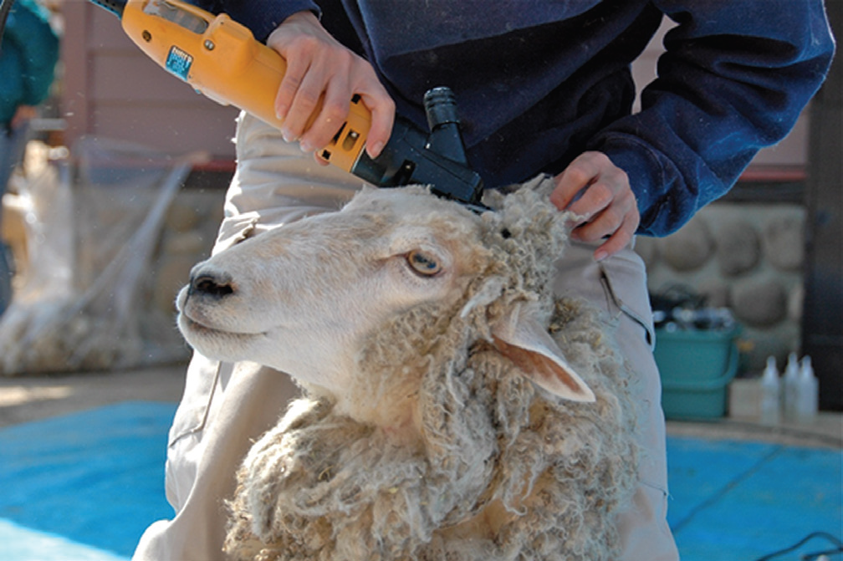
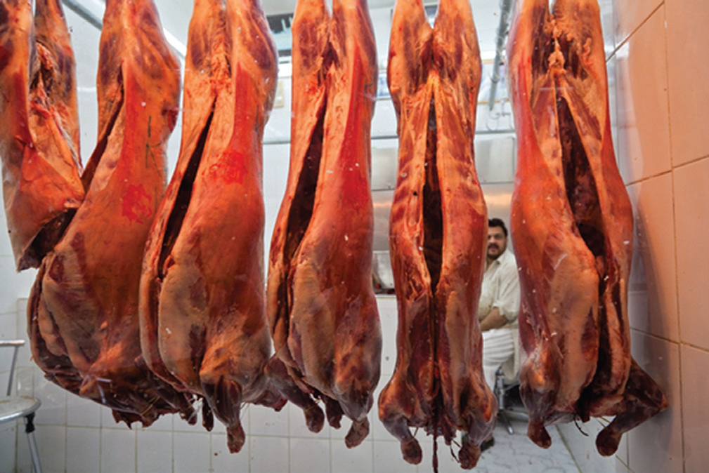
لماذا يربي الإنسان بعض الحيوانات؟

Slide 4
يربي الإنسان بعض الحيوانات ليستفيد من:
.لحمها وحليبها وصوفها وجلدها
ويربي الإنسان بعض الطيور ليستفيد من:
لحمها وبيضها وريشها.
يربي الإنسان الحيوانات ويعتني بها للاستفادة منها

Slide 5
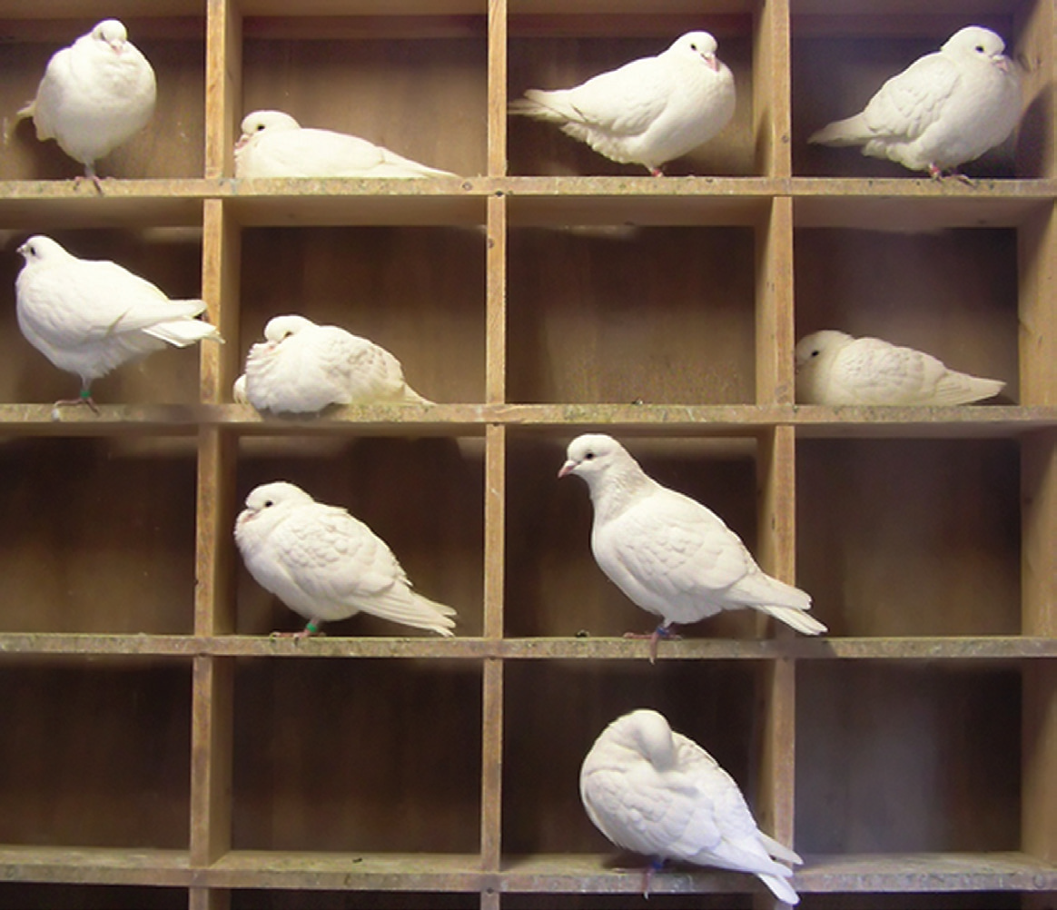
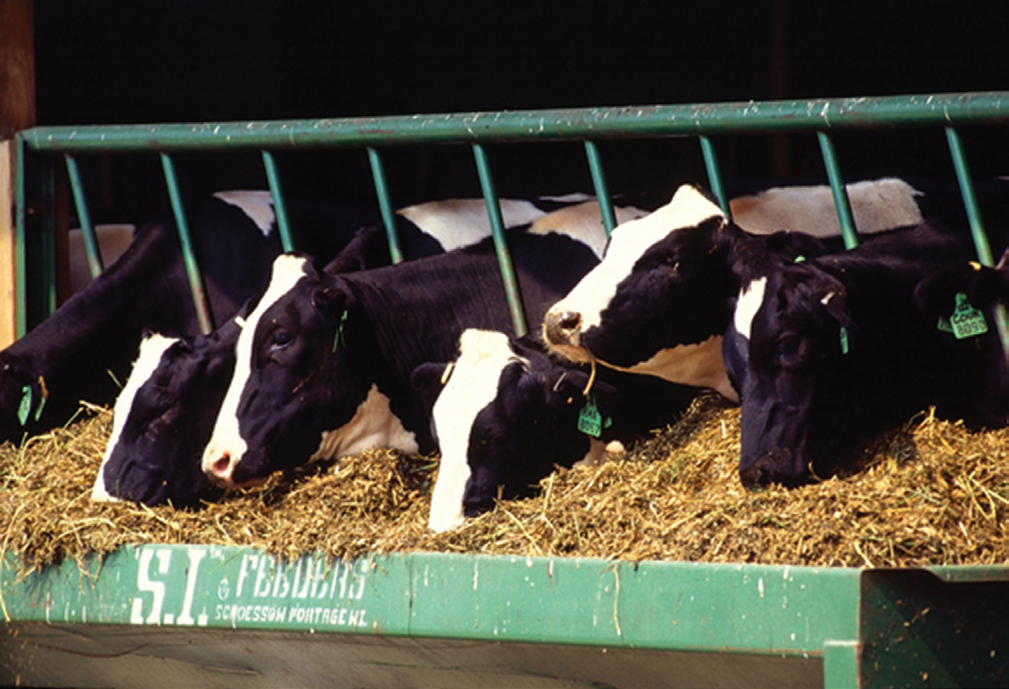
على الدولة أن تعتني بالحيوانات وترعاها وتحميها من الأمراض
لنستفيد من لحمها وحليبها وجلدها وصوفها

Slide 6
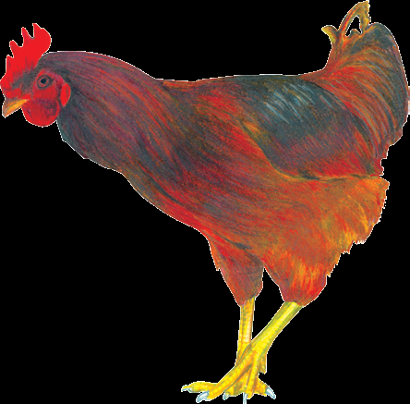
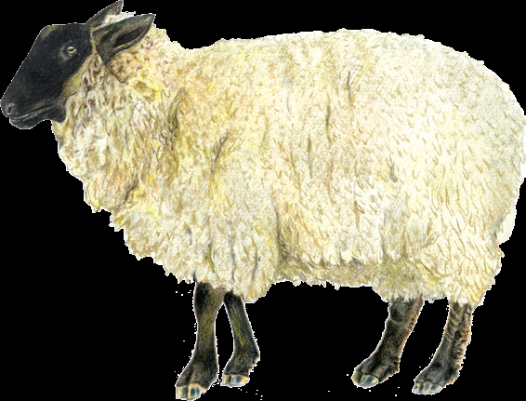
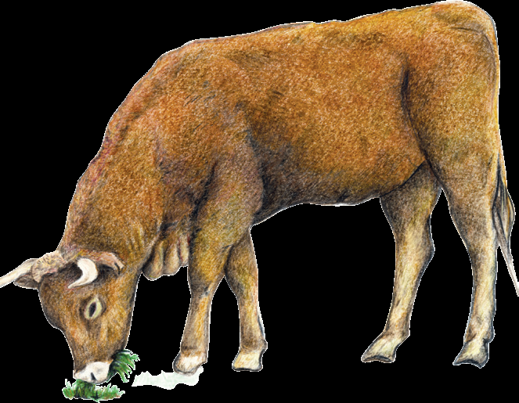
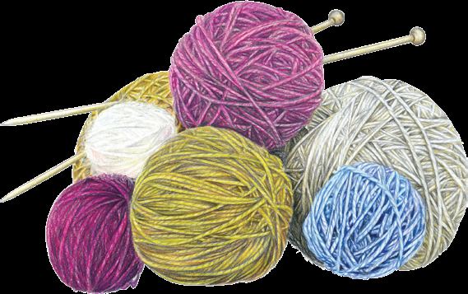
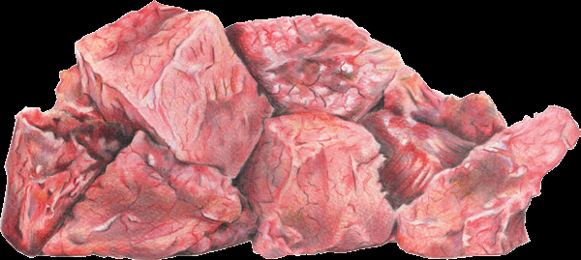
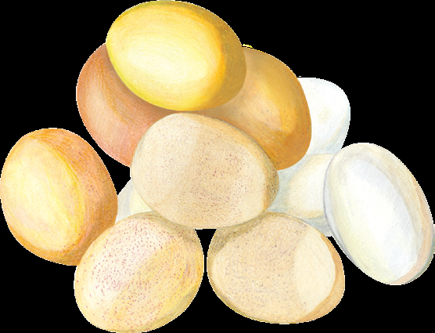
صل بين صورة الحيوان والفائدة منه

